Slide 1
«Бюджет
для
граждан»

Slide 2
ПО ПРОЕКТУ РЕШЕНИЯ СОВЕТА МР УСТЬ-ЦИЛЕМСКИЙ «ОБ УТВЕРЖДЕНИИ ОТЧЁТА ОБ ИСПОЛНЕНИИ БЮДЖЕТА МР «УСТЬ-ЦИЛЕМСКИЙ»
РЕСПУБЛИКИ КОМИ ЗА 2022 ГОД»

Slide 3
Источники финансирования дефицита бюджета – поступления денежных средств в бюджет, направляемые на покрытие разницы, возникающей в результате превышения расходов бюджета над его доходами, и погашение ранее привлеченных долговых обязательств
Доходы бюджета – денежные средства, поступающие в соответствии с законодательством в бюджет
Расходы бюджета – денежные средства, направляемые на финансовое обеспечение задач и функций государства.
БЮДЖЕТ - форма образования и расходования денежных средств, предназначенных для финансового обеспечения задач и функций государства и местного самоуправления

Slide 4
УЧАСТИЕ ГРАЖДАН В ФОРМИРОВАНИИ БЮДЖЕТА
Просмотр проекта отчета об
исполнении бюджета на сайте ФИНАНСОВОГО УПРАВЛЕНИЯ
по адресу: http://fin.mrust-cilma.ru/proektyi-resheniy/
Подготовка замечаний и
предложений
Выступление на
публичных слушаниях
Направление замечаний и
предложений через форму
обратной связи на сайте
ФИНАНСОВОГО УПРАВЛЕНИЯ в разделе: ОТПРАВИТЬ ПИСЬМО

Slide 5
ПОКАЗАТЕЛИ СОЦИАЛЬНО-ЭКОНОМИЧЕСКОГО РАЗВИТИЯ МР «УСТЬ-ЦИЛЕМСКИЙ»
Численность постоянного населения (тыс.чел.)
Количество субъектов
малого и среднего
предпринимательства
(единиц)
11,021
10,917
10,788
10,647
10,486
257,0
258,0
233,0
212,0
219,0

Slide 6
ПОКАЗАТЕЛИ СОЦИАЛЬНО-ЭКОНОМИЧЕСКОГО РАЗВИТИЯ МР «УСТЬ-ЦИЛЕМСКИЙ»
Численность экономически активного населения (тыс.чел.)
Уровень зарегистрированной безработицы (%)
Среднемесячная номинальная начисленная заработная плата (тыс.руб.)
5,43
5,23
5,24
5,24
5,23
4,24
4,40
3,05
3,82
3,82
48,3
50,28
55,86
58,10
60,50

Slide 7
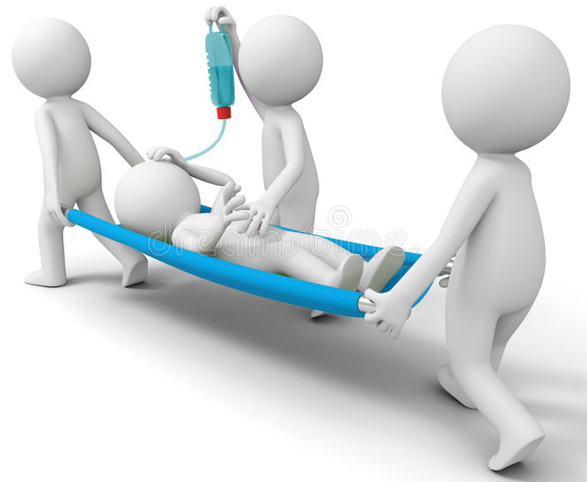
ПОКАЗАТЕЛИ СОЦИАЛЬНО-ЭКОНОМИЧЕСКОГО РАЗВИТИЯ МР «УСТЬ-ЦИЛЕМСКИЙ»
Численность детей в дошкольных учреждениях (чел.)
Численность обучающихся в общеобразовательных учреждениях (чел.)
Обеспеченность больничными койками (коек на 10 тыс. жителей)
691,0
637,0
592,0
562,0
571,0
1458,0
1418,0
1361,0
1347,0
1350,0
66,4
67,3
67,7
68,5
69,4

Slide 8
ПАРАМЕТРЫ БЮДЖЕТА МР «УСТЬ-ЦИЛЕМСКИЙ»
Бюджет МР «Усть-Цилемский» на 2022 год первоначально был утвержден решением Совета МР «Усть-Цилемский»
01 декабря 2021 года № 06-10/80 «О бюджете муниципального района «Усть-Цилемский» Республики Коми на 2022 год и на плановый период 2023 и 2024 годов»
В течении года в бюджет МР «Усть-Цилемский» на 2022 год четыре раза вносились изменения
Публичные слушания по бюджету муниципального района
«Усть-Цилемский» проведены в установленные сроки

Slide 9
ПАРАМЕТРЫ БЮДЖЕТА МР «УСТЬ-ЦИЛЕМСКИЙ»
ОБЩИЕ ИЗМЕНЕНИЯ
(+) ЗА ГОД (ТЫС.РУБ.)
ПЕРВОНАЧАЛЬНО УТВЕРЖДЁННЫЕ ПАРАМЕТРЫ (ТЫС.РУБ.)
ДОХОДЫ
+ 276 509,9
РАСХОДЫ
+ 283 744,3
УТОЧНЁННЫЕ ПАРАМЕТРЫ (ТЫС.РУБ.)
ДОХОДЫ
1 035 169,4
РАСХОДЫ
1 031 284,4
ДОХОДЫ
1 311 679,3
РАСХОДЫ
1 315 028,7

Slide 10
ОБЪЁМ ПОСТУПЛЕНИЙ БЮДЖЕТА
МР «УСТЬ-ЦИЛЕМСКИЙ»
ЗА 2022 ГОД
ДОХОДЫ
БЮДЖЕТА 1 275 935,8
тыс.руб.
81,0 %
БЕЗВОЗМЕЗДНЫЕ
НАЛОГОВЫЕ
1 032 946,5
тыс.руб.
231 046,8
тыс.руб.
0,9%
18,1%
НЕНАЛОГОВЫЕ
11 942,5
тыс.руб.

Slide 11
ДИНАМИКА И ОБЪЁМЫ ДОХОДОВ БЮДЖЕТА МР «УСТЬ-ЦИЛЕМСКИЙ»

Slide 12
ИСПОЛНЕНИЕ ДОХОДНОЙ ЧАСТИ БЮДЖЕТА
МР «УСТЬ-ЦИЛЕМСКИЙ»
Наименование кода | Плановые назначения 2022 год (тыс.руб.) | Фактическое поступление 2022 год (тыс.руб.) | Отклонение (тыс.руб.) | Процент исполнения в % | Причины отклонения от утвержденных значений на 10% и более процентов
 | 233 602,8 | 242 989,3 | 9 386,4 | 97,27
НАЛОГИ НА ПРИБЫЛЬ, ДОХОДЫ | 189 789,1 | 199 046,5 | 9 257,4 | 104,88
НАЛОГИ НА ТОВАРЫ (РАБОТЫ, УСЛУГИ), РЕАЛИЗУЕМЫЕ НА ТЕРРИТОРИИ РОССИЙСКОЙ ФЕДЕРАЦИИ | 22 065,7 | 22 000,6 | -65,1 | 99,71
НАЛОГИ НА СОВОКУПНЫЙ ДОХОД | 8 440,4 | 8 626,4 | 186,0 | 102,2
ГОСУДАРСТВЕННАЯ ПОШЛИНА | 1 361,0 | 1 373,3 | 12,3 | 100,9
ДОХОДЫ ОТ ИСПОЛЬЗОВАНИЯ ИМУЩЕСТВА, НАХОДЯЩЕГОСЯ В ГОСУДАРСТВЕННОЙ И МУНИЦИПАЛЬНОЙ СОБСТВЕННОСТИ | 6 365,0 | 6 556,5 | 191,5 | 103,01
ПЛАТЕЖИ ПРИ ПОЛЬЗОВАНИИ ПРИРОДНЫМИ РЕСУРСАМИ | 380,0 | 378,9 | -1,1 | 99,72
ДОХОДЫ ОТ ОКАЗАНИЯ ПЛАТНЫХ УСЛУГ И КОМПЕНСАЦИИ ЗАТРАТ ГОСУДАРСТВА | 3 622,1 | 3 432,0 | -190,1 | 94,75
ДОХОДЫ ОТ ПРОДАЖИ МАТЕРИАЛЬНЫХ И НЕМАТЕРИАЛЬНЫХ АКТИВОВ | 774,0 | 774,4 | 0,4 | 100,05
ШТРАФЫ, САНКЦИИ, ВОЗМЕЩЕНИЕ УЩЕРБА | 720,3 | 732,8 | 12,5 | 101,74
ПРОЧИЕ НЕНАЛОГОВЫЕ ДОХОДЫ | 85,3 | 67,8 | -17,5 | 79,53 | Зачисление в конце декабря 2022г. доходов на код бюджетной классификации "Невыясненные поступления" Данные доходы уточнены в январе 2023г.
Дотации бюджетам бюджетной системы Российской Федерации | 219 667,8 | 219 667,8 | 0,0 | 100
Субсидии бюджетам бюджетной системы Российской Федерации (межбюджетные субсидии) | 353 366,9 | 322 653,7 | -30 713,2 | 91,31 | Заключены соглашения с оплатой в 2023 году
Субвенции бюджетам бюджетной системы Российской Федерации | 427 676,5 | 425 508,8 | -2 167,7 | 99,49
Иные межбюджетные трансферты | 74 801,2 | 62 552,1 | -12 249,1 | 83,62
ПРОЧИЕ БЕЗВОЗМЕЗДНЫЕ ПОСТУПЛЕНИЯ | 2 500,0 | 2 500,0 | 0,0 | 100 | Данный вид доходов в бюджете муниципального района не планируется
ДОХОДЫ БЮДЖЕТОВ БЮДЖЕТНОЙ СИСТЕМЫ РОССИЙСКОЙ ФЕДЕРАЦИИ ОТ ВОЗВРАТА ОСТАТКОВ СУБСИДИЙ, СУБВЕНЦИЙ И ИНЫХ МЕЖБЮДЖЕТНЫХ ТРАНСФЕРТОВ, ИМЕЮЩИХ ЦЕЛЕВОЕ НАЗНАЧЕНИЕ, ПРОШЛЫХ ЛЕТ | 64,1 | 64,1 | 0,0 | 100 | Данный вид доходов в бюджете муниципального района не планируется
104% от плана

Slide 13
ИСПОЛНЕНИЕ ДОХОДНОЙ ЧАСТИ БЮДЖЕТА МР «УСТЬ-ЦИЛЕМСКИЙ» ПО НАЛОГОВЫМ И НЕНАЛОГОВЫМ ДОХОДАМ
ЗА 2022 ГОД
Налоговые доходы
Неналоговые доходы
104% от плана
99,9% от плана
+9 386,4 тыс.руб.
231 046,8 тыс.руб.
11 946,7 тыс.руб.
11 942,5 тыс.руб.
221 656,2 тыс.руб.
Утвержденный план
Поступило в бюджет
Утвержденный план
Поступило в бюджет
Причина перевыполнения плана: Поступление НДФЛ сверх утвержденного плана по причине досрочной выплаты заработной платы в связи с введением единого налогового платежа с 01.01.2023г.

Slide 14
ДИНАМИКА НАЛОГОВЫХ ДОХОДОВ (тыс. руб.)

Slide 15
ДИНАМИКА НЕНАЛОГОВЫХ ДОХОДОВ (тыс. руб.)

Slide 16
ПРЕТЕНЗИОННАЯ РАБОТА ПО ВЗЫСКАНИЮ ЗАДОЛЖЕННОСТИ ПО НЕНАЛОГОВЫМ ДОХОДАМ в 2022 году
По договорам аренды земельных участков
Предъявлено 53 претензии на сумму 782,7 тыс. руб.
Удовлетворено 20 претензий на сумму 54,6 тыс. руб.
В целях выполнения плана по неналоговым доходам проводится администраторами претензионно-исковая работа по взысканию задолженности перед бюджетом
По договорам аренды муниципального имущества
Предъявлено 21 требование на сумму 1060,3 тыс. руб.
Удовлетворено 11 требований на сумму 778,4 тыс. руб.
Погашена задолженность перед бюджетом по неналоговым платежам в сумме 833,0 тыс. руб.

Slide 17
ДИНАМИКА БЕЗВОЗМЕЗДНЫХ ПОСТУПЛЕНИЙ БЮДЖЕТА
Иные МБТ (тыс.руб.)
2019 – 7 459,0
2020 – 22 855,5
2021 – 24 706,0
2022 – 62 552,1
ДОТАЦИИ (тыс.руб.)
2019 – 209 070,9
2020 – 215 586,7
2021 – 223 923,9
2022 – 219 667,8
СУБВЕНЦИИ (тыс.руб.)
2019 – 354 122,5
2020 – 369 403,6
2021 – 376 098,2
2022 – 425 508,8
СУБСИДИИ (тыс.руб.)
2019 – 181 502,4
2020 – 186 533,2
2021 – 226 975,2
2022 – 322 653,7
ПРОЧИЕ БП (тыс.руб.)
2019 – 3 095,1
2020 – 1 905,7
2021 – 508,0
2022 – 2 500,0

Slide 18
УДЕЛЬНЫЙ ОБЪЁМ ДОХОДОВ И РАСХОДОВ БЮДЖЕТА В 2022 ГОДУ НА ОДНОГО ЖИТЕЛЯ
БЕЗВОЗМЕЗДНЫХ ПОСТУПЛЕНИЙ
НАЛОГОВЫХ НЕНАЛОГОВЫХ ПОСТУПЛЕНИЙ
95 750 рублей
в год
7 979 рублей
в месяц
22 524 рублей
в год
1 877 рублей
в месяц
РАСХОДОВ
117 842 рублей
в год
9 820 рублей
в месяц

Slide 19
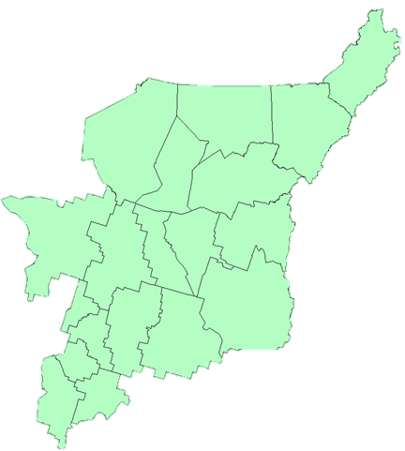
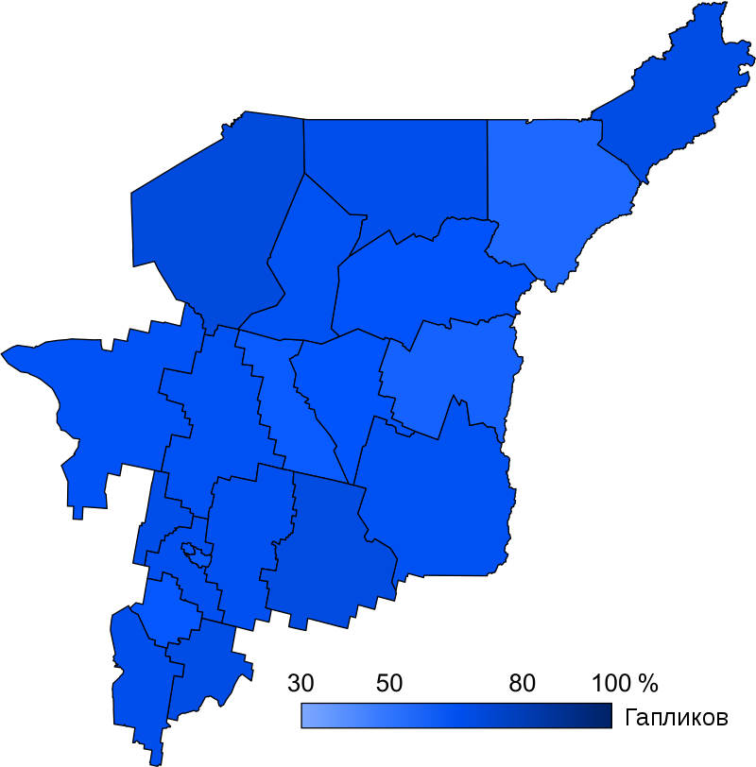
СРАВНЕНИЕ ДОХОДОВ И РАСХОДОВ БЮДЖЕТОВ МУНИЦИПАЛЬНЫХ РАЙОНОВ
РЕСПУБЛИКИ КОМИ
ИСПОЛНЕНО ЗА 2022 ГОД ПО ДОХОДАМ (млн.руб.)
ИСПОЛНЕНО ЗА 2022 ГОД ПО РАСХОДАМ (млн.руб.)
1276
Усть-Цилемский
1269
Усть-Цилемский
1630
Ижемский
Ижемский
2406
2409
Печора
1600
Печора
1544
Удорский
Вуктыл
Удорский
1071
Сосногорск
1088
Сосногорск
874
1550
Княжпогостский
Княжпогостский
829
983
1672
1918
1418
812
Троицко-Печорский
Усть-Вымский
Корткеросский
Троицко-Печорский
Усть-Вымский
Корткеросский
1740
2011
Сыктывдинский
1983
Сыктывдинский
Усть-Куломский
Сысольский
2076
Усть-Куломский
Сысольский
2265
868
884
ИИИ
Прилузский
Койгородский
Койгородский
Прилузский
629
1368
598
1404

Slide 20
СРАВНЕНИЕ УДЕЛЬНЫХ ОБЪЁМОВ РАСХОДОВ, ПРИХОДЯЩИХСЯ НА ДУШУ НАСЕЛЕНИЯ
(тыс.руб.)
Усть-Цилемский 117
Ижемский 95,4
Печора 51,6
Удорский 66,0
Сосногорск 37,2
Княжпогостский 86,1
Троицко-Печорский 80,9
Усть-Вымский 69,4
Корткеросский 85,6
Сысольский 72,9
Усть-Куломский 87,5
Прилузский 85,1
Койгородский 86,1

Slide 21
РАСХОДЫ БЮДЖЕТА МУНИЦИПАЛЬНОГО РАЙОНА «УСТЬ-ЦИЛЕМСКИЙ» ЗА 2022 ГОД
1 031 284,4
тыс.руб.
1 315 028,7
тыс.руб.
1 317 593,4
тыс.руб.
1 269 299,2
тыс.руб.
ПЛАН ПЕРВОНАЧАЛЬНЫЙ НА 01.01.2022.
ПЛАН ПО РЕШЕНИЮ НА 22.12.2022
ПЛАН УТОЧНЁННЫЙ НА 31.12.2022
ИСПОЛНЕНО ЗА 2022 ГОД
Исполнение бюджета МР «Усть-Цилемский» за 2022 год составило:
в рамках муниципальных программ 93,4 %,
непрограммные направления деятельности 6,6 %

Slide 22
ИСПОЛНЕНИЕ РАСХОДНОЙ ЧАСТИ БЮДЖЕТА
МР «УСТЬ-ЦИЛЕМСКИЙ»
Раздел, подраздел | Наименование расходов | Предусмотрено в бюджете (тыс.руб) | Финансирование расходов (тыс.руб) | Неисполненный остаток (тыс.руб) | % исполнения | Причины отклонения (более 10 %)
 |  | 1 317 593,4 | 1 269 299,2 | -48 294,2 | 96,3
0102 | Функционирование высшего должностного лица субъекта Российской Федерации и муниципального образования | 3 413,7 | 3 413,7 | 0,0 | 100,0
0103 | Функционирование законодательных (представительных) органов государственной власти и представительных органов муниципальных образований | 876,4 | 874,4 | -2,0 | 99,8
0104 | Функционирование Правительства Российской Федерации, высших исполнительных органов государственной власти субъектов Российской Федерации, местных администраций | 72 123,3 | 72 041,9 | -81,4 | 99,9
0106 | Обеспечение деятельности финансовых, налоговых и таможенных органов и органов финансового (финансово-бюджетного) надзора | 21 041,4 | 21 033,3 | -8,1 | 100,0
0111 | Резервные фонды | 21,9 | 0,0 | -21,9 | 0,0
0113 | Другие общегосударственные вопросы | 23 702,2 | 17 232,2 | -6 470,0 | 72,7 | Исполнение исходя из фактических сложившихся расходов
0310 | Защита населения и территории от чрезвычайных ситуаций природного и техногенного характера, пожарная безопасность | 138,0 | 138,0 | -0,0 | 100,0
0405 | Сельское хозяйство и рыболовство | 420,5 | 420,5 | 0,0 | 100,0
0408 | Транспорт | 38 472,3 | 38 465,8 | -6,5 | 100,0
0409 | Дорожное хозяйство (дорожные фонды) | 135 909,1 | 106 204,9 | -29 704,2 | 78,1 | Исполнение исходя из фактических сложившихся расходов
0410 | Связь и информатика | 640,2 | 640,2 | -0,0 | 100,0
0412 | Другие вопросы в области национальной экономики | 10 182,0 | 10 181,9 | -0,1 | 100,0
0501 | Жилищное хозяйство | 32 047,0 | 23 064,6 | -8 982,4 | 72,0 | Исполнение исходя из фактических сложившихся расходов
0502 | Коммунальное хозяйство | 4 030,5 | 4 028,4 | -2,1 | 99,9
0503 | Благоустройство | 16 266,9 | 14 380,8 | -1 886,1 | 88,4 | Исполнение исходя из фактических сложившихся расходов
0505 | Другие вопросы в области жилищно-коммунального хозяйства | 7 927,3 | 7 927,3 | 0,0 | 100,0
0701 | Дошкольное образование | 142 484,4 | 142 484,4 | 0,0 | 100,0
0702 | Общее образование | 446 487,7 | 446 487,7 | -0,0 | 100,0
0703 | Дополнительное образование детей | 64 377,0 | 64 376,9 | -0,1 | 100,0
0707 | Молодежная политика | 1 226,8 | 1 226,8 | 0,0 | 100,0
0709 | Другие вопросы в области образования | 32 931,3 | 32 928,9 | -2,4 | 100,0
0801 | Культура | 134 412,5 | 134 412,5 | -0,0 | 100,0
0804 | Другие вопросы в области культуры, кинематографии | 33 681,5 | 33 681,5 | 0,0 | 100,0
0901 | Стационарная медицинская помощь | 45,0 | 45,0 | 0,0 | 100,0
1001 | Пенсионное обеспечение | 5 850,6 | 5 850,5 | -0,1 | 100,0
1003 | Социальное обеспечение населения | 13 299,3 | 12 829,5 | -469,8 | 96,5
1004 | Охрана семьи и детства | 18 046,1 | 17 389,0 | -657,1 | 96,4
1102 | Массовый спорт | 1 430,9 | 1 430,9 | 0,0 | 100,0
1301 | Обслуживание государственного (муниципального) внутреннего долга | 51,4 | 51,4 | -0,0 | 100,0
1401 | Дотации на выравнивание бюджетной обеспеченности субъектов Российской Федерации и муниципальных образований | 5 273,7 | 5 273,7 | 0,0 | 100,0
1403 | Прочие межбюджетные трансферты общего характера | 50 782,6 | 50 782,6 | 0,0 | 100,0
104% от плана

Slide 23
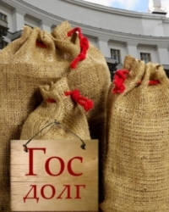
РАСХОДЫ БЮДЖЕТА ПО РАЗДЕЛАМ КЛАССИФИКАЦИИ РАСХОДОВ ЗА 2022 ГОД
Общегосударственные вопросы
114 595,4
тыс.руб.
Национальная безопасность и правоохранительная деятельность
138,0
тыс.руб.
Национальная экономика
155 913,3
тыс.руб.
Жилищно-коммунальное хозяйство
49 401,1
тыс.руб.
Образование
687 504,7
тыс.руб.
Культура и кинематография
168 094,0
тыс.руб.
Социальная политика
36 069,1
тыс.руб.
Физическая культура и спорт
1 430,9
тыс.руб.
Обслуживание
государственного долга
51,4
тыс.руб.
Межбюджетные трансферты
56 056,3
тыс.руб.

Slide 24
ИСПОЛНЕНИЕ РАСХОДНОЙ ЧАСТИ БЮДЖЕТА ПО РАЗДЕЛАМ И ПОДРАЗДЕЛАМ БЮДЖЕТНОЙ КЛАССИФИКАЦИИ
(0102) Функционирование высшего должностного лица субъекта Российской Федерации и муниципального образования
3 413,7
тыс.руб.
874,4
тыс.руб.
(0103) Функционирование законодательных (представительных) органов государственной власти и представительных органов муниципальных образований
(0104) Функционирование Правительства Российской Федерации, высших исполнительных органов государственной власти субъектов Российской Федерации, местных администраций
72 041,9
тыс.руб.
21 033,3
тыс.руб.
(0106) Обеспечение деятельности финансовых, налоговых и таможенных органов и органов финансового (финансово-бюджетного) надзора
17 232,2
тыс.руб.
(0113) Другие общегосударственные вопросы

Slide 25
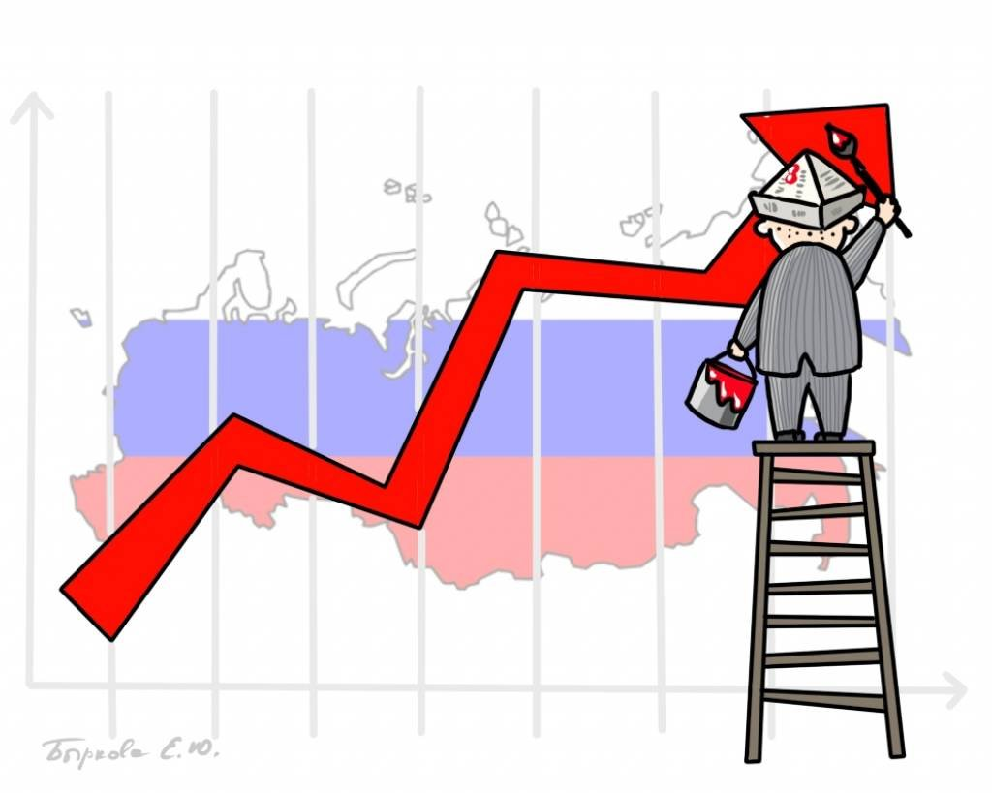
ИСПОЛНЕНИЕ РАСХОДНОЙ ЧАСТИ БЮДЖЕТА ПО РАЗДЕЛАМ И ПОДРАЗДЕЛАМ БЮДЖЕТНОЙ КЛАССИФИКАЦИИ
420,5
тыс.руб.
(0405) Сельское
хозяйство и рыболовство
(0310) Защита населения и территорий от чрезвычайных ситуаций природного и техногенного характера, пожарная безопасность
106 204,9
тыс.руб.
138,0
тыс.руб.
(0409) Дорожное хозяйство
(дорожные фонды)
(0408) Транспорт
(0410) Связь и
информатика
38 465,8
тыс.руб.
640,2
тыс.руб.
(0412) Другие вопросы в области национальной экономики
10 181,9
тыс.руб.

Slide 26
ИСПОЛНЕНИЕ РАСХОДНОЙ ЧАСТИ БЮДЖЕТА ПО РАЗДЕЛАМ И ПОДРАЗДЕЛАМ БЮДЖЕТНОЙ КЛАССИФИКАЦИИ
(0503) Благоустройство
23 064,6
тыс.руб.
14 380,8
тыс.руб.
(0501) Жилищное хозяйство
(1102) Массовый спорт
(0502) Коммунальное хозяйство
4 028,4
тыс.руб.
1 430,9
тыс.руб.
(0901) Стационарная медицинская помощь
(0505) Другие вопросы в области жилищно-коммунального хозяйства
45,0
тыс.руб.
7 927,3
тыс.руб.

Slide 27
ИСПОЛНЕНИЕ РАСХОДНОЙ ЧАСТИ БЮДЖЕТА ПО РАЗДЕЛАМ И ПОДРАЗДЕЛАМ БЮДЖЕТНОЙ КЛАССИФИКАЦИИ
142 484,4
тыс.руб.
446 487,7
тыс.руб.
(0702) Общее образование
(0701) Дошкольное образование
64 376,9
тыс.руб.
(0703) Дополнительное образование детей
1 226,8
тыс.руб.
(0707) Молодежная политика
(0709) Другие вопросы в области образования
32 928,9
тыс.руб.

Slide 28
ИСПОЛНЕНИЕ РАСХОДНОЙ ЧАСТИ БЮДЖЕТА ПО РАЗДЕЛАМ И ПОДРАЗДЕЛАМ БЮДЖЕТНОЙ КЛАССИФИКАЦИИ
134 412,5
тыс.руб.
По состоянию на 31 декабря 2022 года в районе функционировало 3 учреждения культуры, со штатной численность 152,5 единиц.
(0801) Культура
Техническое обслуживание учреждений культуры осуществляет МБУ «Центр обслуживания муниципальных бюджетных учреждений» (расходы на его содержание отражаются по разделу 0804).
(0804) Другие вопросы в области культуры, кинематографии
33 681,5
тыс.руб.

Slide 29
ИСПОЛНЕНИЕ РАСХОДНОЙ ЧАСТИ БЮДЖЕТА ПО РАЗДЕЛАМ И ПОДРАЗДЕЛАМ БЮДЖЕТНОЙ КЛАССИФИКАЦИИ
5 850,5
тыс.руб.
12 829,5
тыс.руб.
(1003) Социальное обеспечение населения
(1001) Пенсионное обеспечение
(1004) Охрана семьи и детства
Дотации на выравнивание бюджетной обеспеченности
17 389,0
тыс.руб.
5 273,7
тыс.руб.
Обслуживание муниципального внутреннего долга
50 782,6
тыс.руб.
Прочие межбюджетные трансферты общего характера
51,4
тыс.руб.

Slide 30
ПРОГРАММНЫЕ РАСХОДЫ БЮДЖЕТА МР «УСТЬ-ЦИЛЕМСКИЙ»
В 2022 году из бюджета муниципального района «Усть-Цилемский» финансировалось 9 муниципальных программ
Образование
Культура
Развитие физической культуры и спорта
Создание условий для развития социальной сферы
Развитие экономики
Содержание и развитие муниципального хозяйства
Профилактика правонарушений и обеспечение общественной безопасности
Муниципальное управление
Управление муниципальным имуществом

Slide 31
ОЦЕНКА ЭФФЕКТИВНОСТИ МУНИЦИПАЛЬНЫХ ПРОГРАММ МР «УСТЬ-ЦИЛЕМСКИЙ»
В соответствии с Порядком разработки, реализации и оценки эффективности муниципальных программ МР «Усть-Цилемский» была проведена оценка эффективности муниципальных программ
По результатам оценки
9 из 9 муниципальных программ являются эффективными, то есть цели и приоритеты по программе расставлены верно, механизмы и инструменты управления привели к достижению запланированных результатов

Slide 32
МУНИЦИПАЛЬНАЯ ПРОГРАММА «ОБРАЗОВАНИЕ»
ЦЕЛЬ
Повышение доступности и качества образовательных услуг в районе
СРОК РЕАЛИЗАЦИИ
2022-2025 гг.
ФИНАНСИРОВАНИЕ

Slide 33
МУНИЦИПАЛЬНАЯ ПРОГРАММА «КУЛЬТУРА»
ЦЕЛЬ
Развитие культурного потенциала Усть-Цилемского района как духовно-нравственного основания для формирования гармонично развитой личности, единства социокультурного пространства, приобщение граждан к культурному наследию и гармонизации межнациональных отношений.
ФИНАНСИРОВАНИЕ
СРОК РЕАЛИЗАЦИИ
2022-2025 гг.

Slide 34
МУНИЦИПАЛЬНАЯ ПРОГРАММА «РАЗВИТИЕ ФИЗИЧЕСКОЙ КУЛЬТУРЫ И СПОРТА»
ЦЕЛЬ
Создание благоприятных условий для развития детско-юношеского спорта, приобщение и повышение мотивации различных слоев населения к регулярным занятиям физической культурой и спортом и ведению здорового образа жизни
ФИНАНСИРОВАНИЕ
СРОК РЕАЛИЗАЦИИ
2022-2025 гг.

Slide 35
МУНИЦИПАЛЬНАЯ ПРОГРАММА «СОЗДАНИЕ УСЛОВИЙ ДЛЯ РАЗВИТИЯ СОЦИАЛЬНОЙ СФЕРЫ»
ЦЕЛЬ
Повышение
Доступности
жилья для
молодых семей
Осуществление социальной поддержки отдельным категориям граждан
Создание условий для повышения качества и уровня жизни отдельных категорий граждан
Выявление,
продвижение,
поддержка
активности
молодёжи
СРОК РЕАЛИЗАЦИИ
2022-2025 гг.
Создание условий для привлечения и закрепления квалифицированных кадров
ФИНАНСИРОВАНИЕ

Slide 36
МУНИЦИПАЛЬНАЯ ПРОГРАММА
«РАЗВИТИЕ ЭКОНОМИКИ»
ЦЕЛЬ
Создание
условий для
развития агропромышленного
и рыбохозяйственного комплексов
Содействие развитию малого и среднего предпринимательства
Повышение уровня экономической активности в муниципальном районе «Усть-Цилемский»
Создание благоприятных условий для развития социально
ориентированных некоммерческих
организаций
СРОК РЕАЛИЗАЦИИ
2022-2025 гг.
ФИНАНСИРОВАНИЕ
Функционирование комплексной системы стратегического планирования

Slide 37
МУНИЦИПАЛЬНАЯ ПРОГРАММА
«СОДЕРЖАНИЕ И РАЗВИТИЕ МУНИЦИПАЛЬНОГО ХОЗЯЙСТВА»
ЦЕЛЬ
Улучшение экологической обстановки в районе и повышение уровня благоустройства территорий
Обеспечение устойчивого транспортного сообщения в муниципальном районе
Повышение уровня комфортности проживания населения на территории муниципального района «Усть-Цилемский»
СРОК РЕАЛИЗАЦИИ
2022-2025 гг.
Повышение качества жилищного обеспечения, доступности жилья, качества и надежности предоставления жилищно-коммунальных услуг населению
ФИНАНСИРОВАНИЕ

Slide 38
МУНИЦИПАЛЬНАЯ ПРОГРАММА
«ПРОФИЛАКТИКА ПРАВОНАРУШЕНИЙ
И ОБЕСПЕЧЕНИЕ ОБЩЕСТВЕННОЙ БЕЗОПАСНОСТИ»
ЦЕЛЬ
Обеспечение безопасности граждан, проживающих на территории муниципального района «Усть-Цилемский»
Обеспечение профилактических мер по укреплению правопорядка и правонарушений
Снижение количества лиц, пострадавших в результате дорожно-транспортных происшествий
СРОК РЕАЛИЗАЦИИ
2022-2025 гг.
Организация антитеррористической деятельности
Совершенствование функционирования системы предупреждения и ликвидации ЧС
Принятие эффективных мер по сокращению уровня потребления алкоголя, наркотических и психотропных веществ населением
ФИНАНСИРОВАНИЕ

Slide 39
МУНИЦИПАЛЬНАЯ ПРОГРАММА
«МУНИЦИПАЛЬНОЕ УПРАВЛЕНИЕ»
ЦЕЛЬ
Развитие системы муниципального управления в муниципальном районе «Усть-Цилемский»
Формирование высококвалифицированного кадрового состава муниципальной службы
Повышение качества управления муниципальными финансами
СРОК РЕАЛИЗАЦИИ
2022-2025 гг.
ФИНАНСИРОВАНИЕ
Повышение
уровня открытости и прозрачности деятельности администрации муниципального района

Slide 40
МУНИЦИПАЛЬНАЯ ПРОГРАММА
«УПРАВЛЕНИЕ МУНИЦИПАЛЬНЫМ ИМУЩЕСТВОМ»
ЦЕЛЬ
Повышение эффективности управления муниципальным имуществом
Совершенствование системы учета муниципального имущества и оптимизация его состава и структуры
Обеспечение эффективности использования и распоряжения муниципальным имуществом.
СРОК РЕАЛИЗАЦИИ
2022-2025 гг.
ФИНАНСИРОВАНИЕ
Обеспечение реализации Программы

Slide 41
НАРОДНЫЕ ПРОЕКТЫ В СФЕРЕ МАЛОГО И СРЕДНЕГО ПРЕДПРИНИМАТЕЛЬСТВА
Реализован народный проект «Открытие СТО» ООО «Усть- Цильмаагропромсервис».
РК
МР
ООО
800,00 тыс.руб
148,37 тыс.руб
652,63 тыс.руб
Приобретение в ООО «Трусово» трактора для оказания услуг населению
Приобретение автомобиля для транспортирования мусора
Республиканский бюджет
800,00 тыс.руб.
Местный бюджет
150,00 тыс.руб.
Вклад ООО Трусово
730,00 тыс.руб.
800
150
1500
550
Республиканский бюджет
Вклад ИП Дуркиной Е.П.
Местный бюджет
ВСЕГО

Slide 42
НАРОДНЫЕ ПРОЕКТЫ В СФЕРЕ КУЛЬТУРЫ
В 2022 году детской музыкальной школой был реализован проект «Гармония пространства». К началу нового учебного года были капитально отремонтированы помещения санитарной зоны туалета мальчиков (пол и стены входного коридора, установлена новая мойка для рук).
Проект «Доступность для всех» был одобрен единогласно. Важность его заключалась в том, что в музее необходимо было обеспечить условия доступности для людей с ограниченными возможностями.

Slide 43
НАРОДНЫЕ ПРОЕКТЫ В СФЕРЕ ДОРОЖНОЙ ДЕЯТЕЛЬНОСТИ
Замена изношенных тротуаров, проложенных вдоль автодорог общего пользования местного значения «Автодорога по с. Нерица» и «Подъезд к ФАПу». Общая протяженность необходимой замены 520 м, стоимость составила 424750 рублей.
В с. Уег завершен первый этап реализации проектов в рамках "Народный бюджет" в сфере занятости населения.
Построено два пожарных водоема, необходимых для обеспечения первичных мер пожарной безопасности и сохранности жизни и имущества граждан.
В д. Рочево реализованы 2 народных проекта «Восстановление линий электроосвещения вдоль автомобильных дорог общего пользования местного значения»

Slide 44
НАРОДНЫЕ ПРОЕКТЫ В СФЕРЕ ДОРОЖНОЙ ДЕЯТЕЛЬНОСТИ
В рамках народного проекта восстановлен тротуар вдоль дороги, проходящей по улице им. В.Ф. Батманова общей протяженностью порядка 700 м
1000
114
1126
12
Бюджет проекта «Восстановление линии электроосвещения вдоль автомобильной дороги общего пользования местного значения «Аэропорт-Новый квартал» составил:
Республиканский бюджет
Местный бюджет
Население
ВСЕГО
В рамках народного проекта заменён провод на кабель СИП-4 протяженностью 3000 м, установлены светодиодные светильники в количестве 64 шт. и новые комплектующие для линии наружного освещения.

Slide 45
НАРОДНЫЕ ПРОЕКТЫ В СФЕРЕ ДОРОЖНОЙ ДЕЯТЕЛЬНОСТИ
В деревне Чукчино сельского поселения «Коровий Ручей» завершена реализация НП в сфере дорожной деятельности «Ремонт автомобильной дороги общего пользования местного значения «с. Усть-Цильма - д. Чукчино»».
В с. Уег реализован народный проект в сфере дорожной деятельности - произведен ремонт дороги, протяженностью более 700 метров, выполнены работы по углублению водоотводных канав и выравниванию дорожного полотна.
В сельском поселении «Хабариха» благодаря народному проекту восстановили линию электроосвещения вдоль автомобильной дороги общего пользования местного значения «По с. Хабариха».

Slide 46
НАРОДНЫЕ ПРОЕКТЫ В СФЕРЕ ДОРОЖНОЙ ДЕЯТЕЛЬНОСТИ
В сельском поселении «Замежная» завершены работы по реализации Народного проекта «Восстановление линий электроосвещения вдоль автомобильных дорог общего пользования местного значения «Дорога по с.Замежная» на участке от дома №1 до дома №50 по ул.Центральная, «Автомобильная дорога Луговая 2 - Луговая 33»
В деревне Гарево сельского поселения «Коровий Ручей» реализован «Народный проект» в сфере дорожной деятельности «Восстановление линии электроосвещения вдоль автомобильной дороги общего пользования местного значения «По д. Гарево».

Slide 47
НАРОДНЫЕ ПРОЕКТЫ В СФЕРЕ ОБРАЗОВАНИЕ
В селе Трусово замена кровельного покрытия происходит на протяжении ряда лет в рамках проекта "Народный бюджет". В июне 2022 года завершён второй этап ремонтных работ крыши здания детского сада.
В МБДОУ "Детский сад № 10" с.Коровий Ручей реализован проект "Жизнь без запаха" (часть 2) по ремонту внутренней канализации. В рамках проекта на общую сумму 666 667 рублей
приобретены новые канализационные трубы, раковины детские и взрослые, унитазы, поддоны, смесители, сифоны, различные уголки и тройники

Slide 48
НАРОДНЫЕ ПРОЕКТЫ В СФЕРЕ ОБРАЗОВАНИЕ
В рамках программы "Народный бюджет" в этом году произведены работы второго этапа проекта "Сохраним тепло в родной школе". МБОУ «Хабарицкая СОШ», в конце августа - начале сентября 2022 ГОДА, подрядчик ИП Жданов Н.В. произвел работы по утеплению и облицовке северного фасада нашей школы.
НАРОДНЫЙ ПРОЕКТ В СФЕРЕ ФИЗИЧЕСКОЙ КУЛЬТУРЫ И СПОРТА
4 августа 2022 года, возле лыжной базы «Темп» состоялось спортивное событие - это открытие обновленной спортивной площадки в с. Усть-Цильма

Slide 49
НАРОДНЫЙ ПРОЕКТ В СФЕРЕ АГРОПРОМЫШЛЕННОГО КОМПЛЕКСА
Приобретение оборудования для маркировки молочной продукции
96
14,5
147,7
37,2
Республиканский бюджет
Местный бюджет
Вклад К(Ф)Х Захарова В.Л.
ВСЕГО
НАРОДНЫЙ ПРОЕКТ ПО ОБУСТРОЙСТВУ ИСТОЧНИКОВ ХОЛОДНОГО ВОДОСНАБЖЕНИЯ
В д. Сергеево-Щелья реализован народный проект «Ремонт источника нецентрализованной системы холодного водоснабжения

Slide 50
НАРОДНЫЙ ПРОЕКТ В ОБЛАСТИ ЭТНОКУЛЬТУРНОГО РАЗВИТИЯ НАРОДОВ ПРОЖИВАЮЩИХ НА ТЕРРИТОРИИ РЕСПУБЛИКИ КОМИ
Проведён Межрегиональный праздник "Усть-Цилемская горка". Расходование средств направлено на проезд участников праздника, приобретение призов, расходных материалов, аренду автобуса, запись фонограммы.

Slide 51
ИСПОЛНЕНИЕ МАЙСКИХ УКАЗОВ ПРЕЗИДЕНТА РОССИЙСКОЙ ФЕДЕРАЦИИ
В рамках исполнения муниципальными образованиями в Республике Коми майских Указов Президента Российской Федерации, муниципальному образованию муниципального района «Усть-Цилемский» были установлены целевые показатели средней заработной платы работников муниципальных учреждений социальной сферы.
ОБЩЕЕ ОБРАЗОВАНИЕ
Среднемесячная заработная плата за 2022 год (в рублях)
Установлен целевой показатель | Фактическое значение | Отклонение
 |  | рублей | %
62460 | 65930 | 3470 | 1,06

Slide 52
ДОШКОЛЬНОЕ ОБРАЗОВАНИЕ
Среднемесячная заработная плата за 2022 год (в рублях)
Установлен целевой показатель | Фактическое значение | Отклонение
 |  | рублей | %
51278 | 51144 | -134 | 0,99

Slide 53
КУЛЬТУРА
Среднемесячная заработная плата за 2022 год (в рублях)
Установлен целевой показатель | Фактическое значение | Отклонение
 |  | рублей | %
52288 | 46715 | -5573 | 0,89

Slide 54
ДЕТСКАЯ МУЗЫКАЛЬНАЯ ШКОЛА
Среднемесячная заработная плата за 2022 год (в рублях)
Установлен целевой показатель | Фактическое значение | Отклонение
 |  | рублей | %
55704 | 58965 | 3261 | 1,06

Slide 55
ЦЕНТР ФИЗКУЛЬТУРЫ СПОРТА И ТУРИЗМА
Среднемесячная заработная плата за 2022 год (в рублях)
Установленный целевой показатель | Фактическое значение | Отклонение
 |  | рублей | %
55704 | 55761 | 57 | 1,00

Slide 56
ДЕТСКИЙ ЦЕНТР ТВОРЧЕСТВА «ГУДВИН»
Среднемесячная заработная плата за 2022 год (в рублях)
Установлен целевой показатель | Фактическое значение | Отклонение
 |  | рублей | %
55704 | 51123 | -4581 | 0,92

Slide 57
РЕАЛИЗАЦИЯ 44-ФЗ «О КОНТРАКТНОЙ СИСТЕМЕ В СФЕРЕ ЗАКУПОК ТОВАРОВ, РАБОТ, УСЛУГ И ОБЕСПЕЧЕНИЯ ГОСУДАРСТВЕННЫХ И МУНИЦИПАЛЬНЫХ НУЖД»
Закупки товаров, работ, услуг для обеспечения нужд заказчиков муниципального района «Усть-Цилемский» в 2022 году путем проведения конкурентных процедур и закупок у единственного поставщика
Объявлено 100 конкурентных процедур, в том числе:
4 электронных конкурса на сумму 54 702,2 тыс. руб.
Заключено 3 контракта на сумму 3 938,5 тыс. руб.
95 электронных аукционов на сумму 215 771,1 тыс. руб. Заключено 65 контрактов на сумму 171 139,8 тыс. руб.
1 запрос котировок на сумму 341,1 тыс. руб.
Заключен 1 контракт на сумму 152,2 тыс. руб.

Slide 58
МУНИЦИПАЛЬНЫЙ КОНТРОЛЬ
Продолжают иметь место факты необоснованного и нецелевого расходования средств бюджета муниципального района «Усть-Цилемский».
По всем проведенным ревизионным мероприятиям выписаны представления в адрес учреждений и администраций сельских поселений, проведена работа по их выполнению.
По результатам проведенных ревизий финансово-хозяйственной деятельности 12 учреждений, финансируемых за счет бюджета муниципального района «Усть-Цилемский» за 2022 год установлено:
необоснованных и нецелевых расходов на общую сумму 464,7 тыс. руб.
Наибольший процент нарушений: (99,2% сфера оплаты труда и
начислений
на неё).

Slide 59
ДИНАМИКА МУНИЦИПАЛЬНОГО ВНУТРЕННЕГО ДОЛГА
Задолженность по состоянию на 01.01.2023 года составляет 13 458 тыс.руб. Из них:
- Бюджетный кредит по соглашению № 11 от 15.07.15г. в сумме 8 000,0 тыс.руб. со сроком погашения 25.12.23г. (остаток – 1 250,0 тыс.руб.);
- Бюджетный кредит по соглашению № 2 от 18.04.16г. в сумме 19 000,0 тыс.руб. со сроком погашения 25.12.25г. (остаток – 2 850,0 тыс.руб.);
- Бюджетный кредит по соглашению № 6 от 25.07.17г. в сумме 9 850,0 тыс.руб. со сроком погашения 25.12.25г. (остаток – 9 358,0 тыс.руб.).

Slide 61
ИСПОЛНЕНИЕ БЮДЖЕТА ЗА 2022 ГОД
6 636,5
тыс.руб.
1 275 935,8
тыс.руб.
1 269 299,2
тыс.руб.

Slide 62
«БЮДЖЕТ ДЛЯ ГРАЖДАН»
СОСТАВЛЕН ФИНАНСОВЫМ УПРАВЛЕНИЕМ АДМИНИСТРАЦИИ МР «УСТЬ-ЦИЛЕМСКИЙ
Наш адрес:
С. Усть-Цильма, Новый квартал 11 а
Наши телефоны:
Начальник – Кислякова Анна
Викторовна – 91768
Приёмная - 91198
Наш электронный адрес:
fuustc@mail.ru
График работы: Понедельник – Четверг 8:30 – 17:00
Пятница 8:30 – 15:30
Перерыв на обед 13:00 – 14:00

